Slide 1
Intensité / Tension / Dipôles / Puissance
Les bases de l’électricité en continu

Slide 2
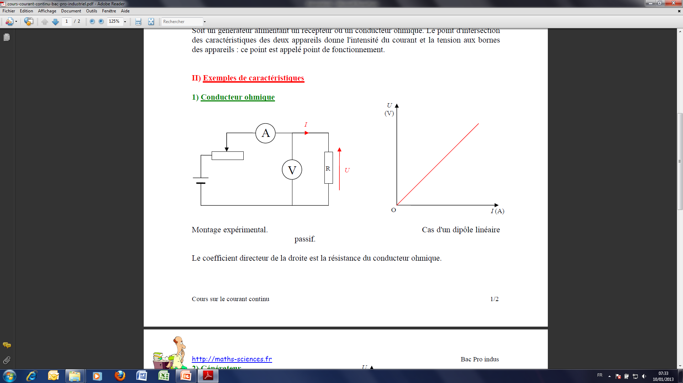
L’intensité électrique
Déplacement d’électrons « libres » dans le matériau conducteur
Les électrons se déplacent du pôle – au pôle +
Par convention (en 1820, par AMPERE), le courant circule du pôle + au pôle – (à l’extérieur du générateur)
L’intensité se mesure grâce à un ampèremètre intercalé en série dans le circuit
L’intensité est la même en tout point d’un circuit série
Loi des nœuds
Unité : Ampère (A)

Slide 3
La tension électrique
1
2
Différence de « niveau » électrique : potentiel électrique
Représentation : flèche pointant vers le potentiel le plus élevé
La tension électrique aux bornes d’un composant se mesure grâce à un voltmètre placé en dérivation (ou parallèle) aux bornes du composant
Loi d’additivité des tensions (montage en série)
Les tensions aux bornes de composants montés en dérivation (ou parallèle) sont égales
Unité : Volt (V)

Slide 4
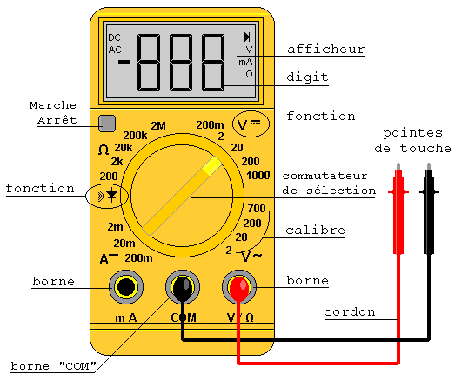
Multimètre

Slide 5
Dipôles
Caractéristique d’un dipôle
U = f(I)
Récepteur
Générateur
100 % ohmique
Non purement ohmique
Résistance
Moteur

Slide 6
Resistance ou conducteur 100 % ohmique
Caractéristique
Dipôle linéaire
Loi donnant la résistance équivalente de résistances montées en série
Loi donnant la résistance équivalente de résistances montées en dérivation (ou parallèle
La résistance électrique est mesurée grâce à un ohmètre placé en parallèle aux bornes du dipôle
Unité : Ohm (Ω)

Slide 7
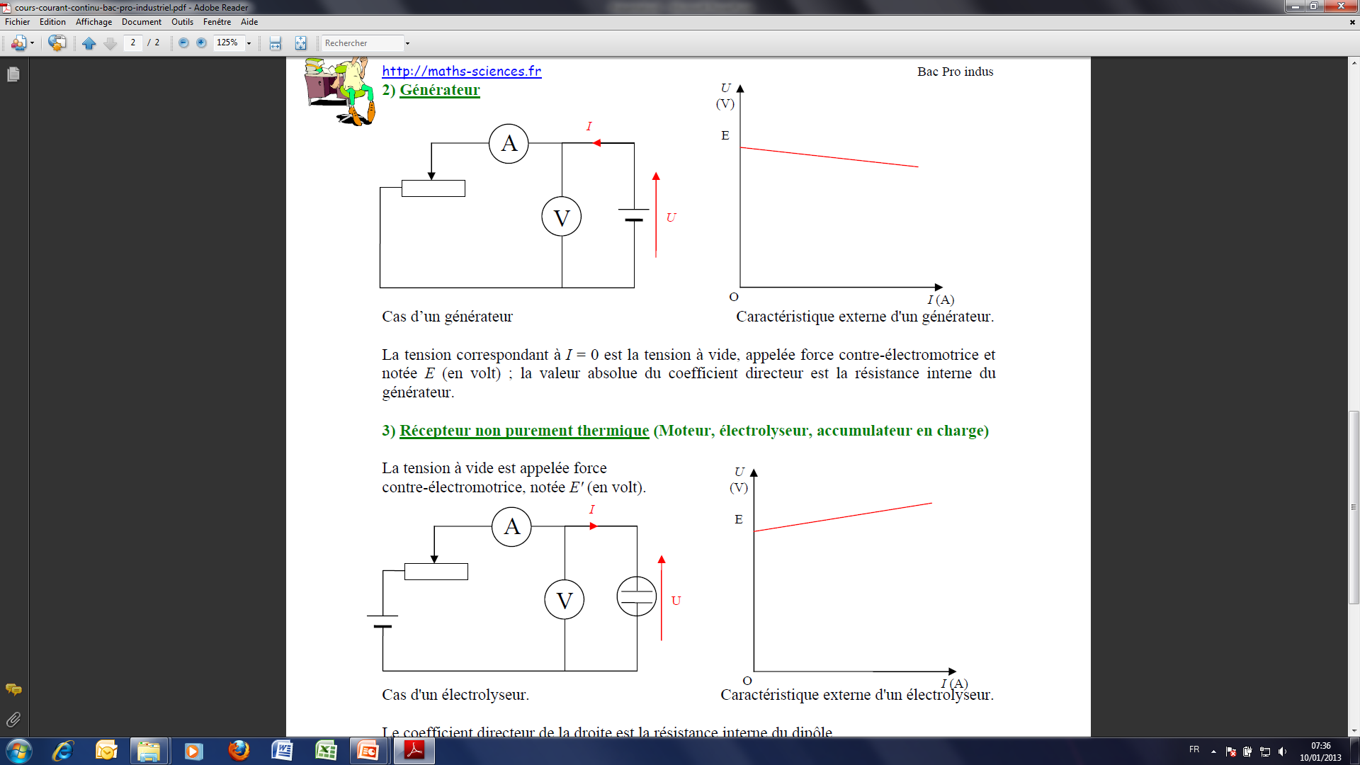
Générateur et moteur
Caractéristique
Caractéristique
’
Générateur
Moteur

Slide 8
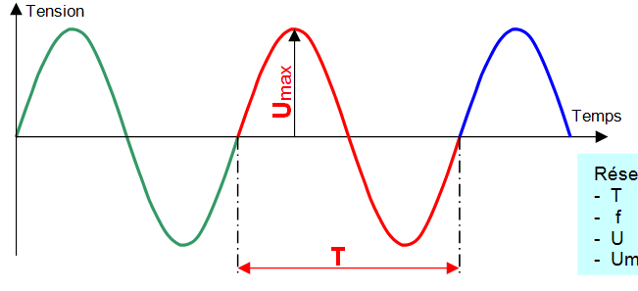
Générateur de tension
Caractéristique
Caractéristique
U (V)
Temps (s)
Générateur de tension alternative
Générateur de tension continue idéal

Slide 9
La puissance électrique
1
2
Quantité d’énergie électrique reçue par le dipôle de la part du circuit par unité de temps
Puissance > 0, ⇒ le dipôle consomme de l’énergie (résistance chauffante) : il fonctionne en récepteur
Puissance < 0, ⇒ le dipôle fournit de l’énergie au circuit (il fonctionne en générateur)
Unité : Watt (W)

Slide 11
Lois fondamentales
Loi d’additivité des tensions
Loi des nœuds
Résistances en série
Résistances en parallèle

